Slide 1
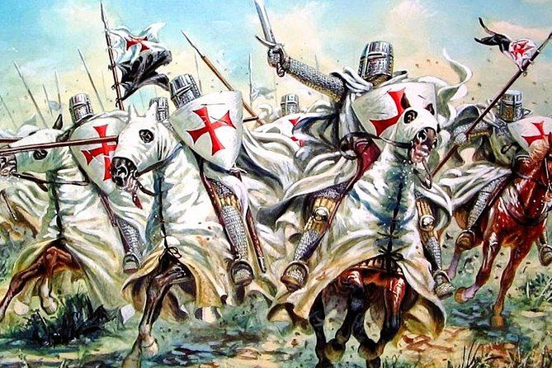
A keresztes háborúk

Slide 2

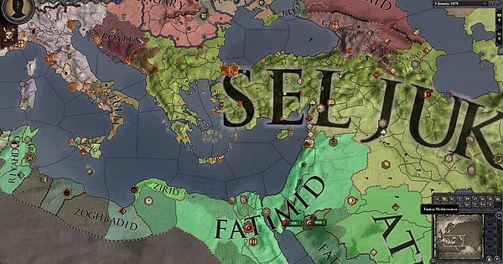
Előzmények
A keresztes hadjáratok legfőbb okai:
  a szeldzsuk törökök terjeszkedése
  bizánci segítségkérés
  szent helyek elzárása a zarándokoktól
  gregorián reformok
  hűbéri társadalom
1095 – A clermont-i zsinat
  II. Orbán pápa meghirdeti az első keresztes hadjáratot
  mit várnak a hadjáratoktól:
    a szent helyek visszaszerzését
    a keresztény egyház helyreállítását

Slide 3
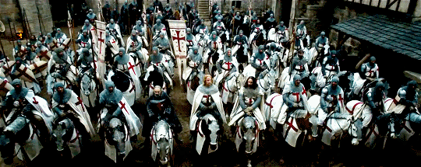
Az első keresztes hadjárat (1096-99)
először szervezetlen tömegek indultak útnak, de Kis-Ázsiába érve a szeldzsukok teljes vereséget mértek rájuk
az első szervezett keresztes hadjárat Bouillon Gottfried vezetésével indult meg 1096-ban
  Lotaringiából, Magyarországon és a Balkánon át vezette a seregét Kis-Ázsiába a francia, angol, német hercegek és a bizánci császár vezette seregek sorra vették be a szent városokat: Nikaia (1097), Edessa (1098), Antiókhia (1098), Jeruzsálem (1099)
a keresztesek megalapítják a Jeruzsálemi Királyságot (1099-1291), királyuknak Bouillon Gottfriedet (✝1100) választják
  a Királyság alá szervezik meg az Antiókhiai Fejedelemséget, az Edessai Grófságot és a Tripoliszi Grófságot

Slide 4
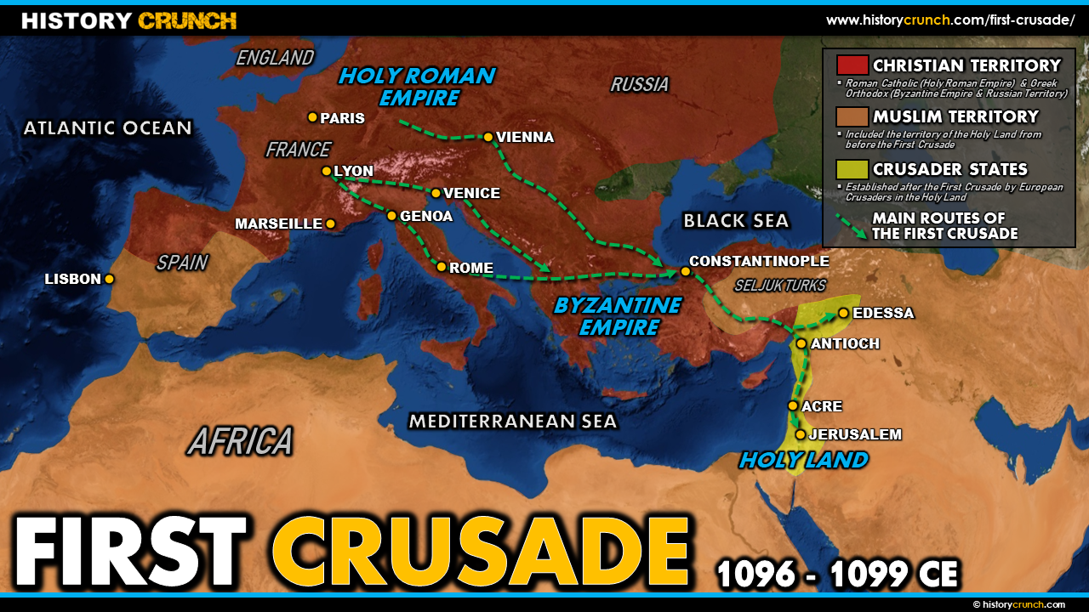

Slide 5
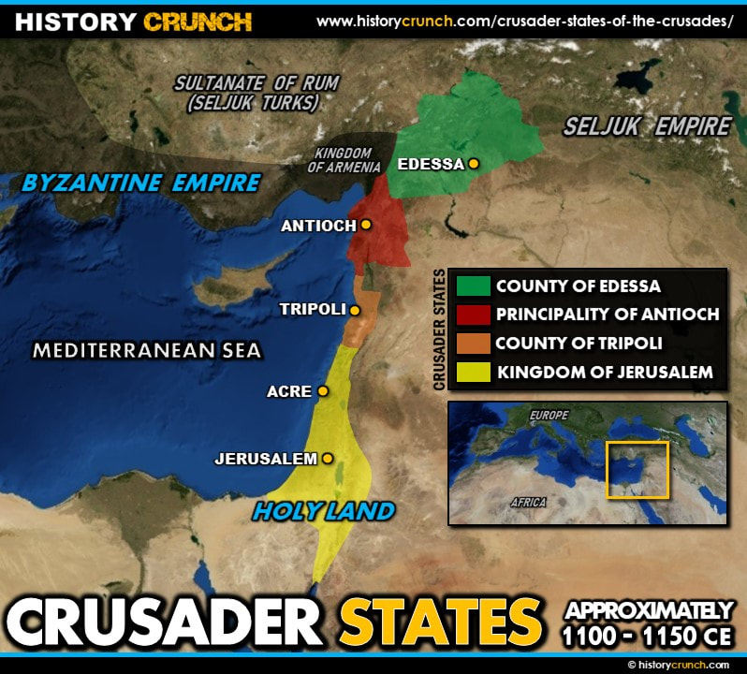

Slide 6
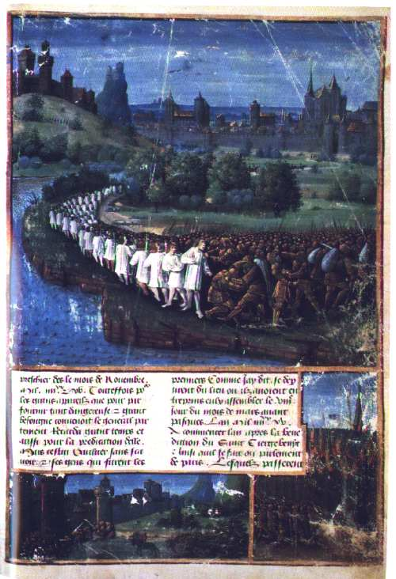
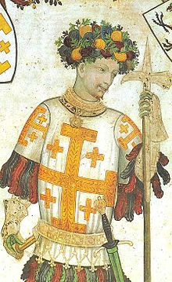

Slide 7
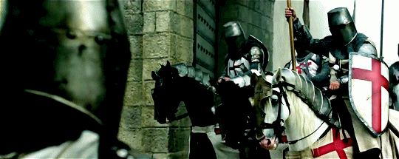
A második ker. hadjárat (1145-49)
Előzménye: a muszlimok 1144-ben visszafoglalták Edessza városát
A második keresztes hadjárathoz szinte egész Európa csatlakozik (Anglia, Fro., NRCS, Portugália, Cseh. Fej., Szicília, Lengyel Kir., Kasztília és León, stb.)
  az első hadjárattól eltérően itt már az uralkodók személyesen is részt vettek: III. Konrád, német-római császár; és VII. Lajos , francia király
  a sereg jelentős része már Kis-Ázsiában elpusztul,
  Damaszkusz sikertelen ostroma után a hadjárat véget ér.
  az egyetlen sikert a portugálok és a katalánok érték el: az Ibériai-fsz.-en sikerült területeket visszahódítaniuk

Slide 8
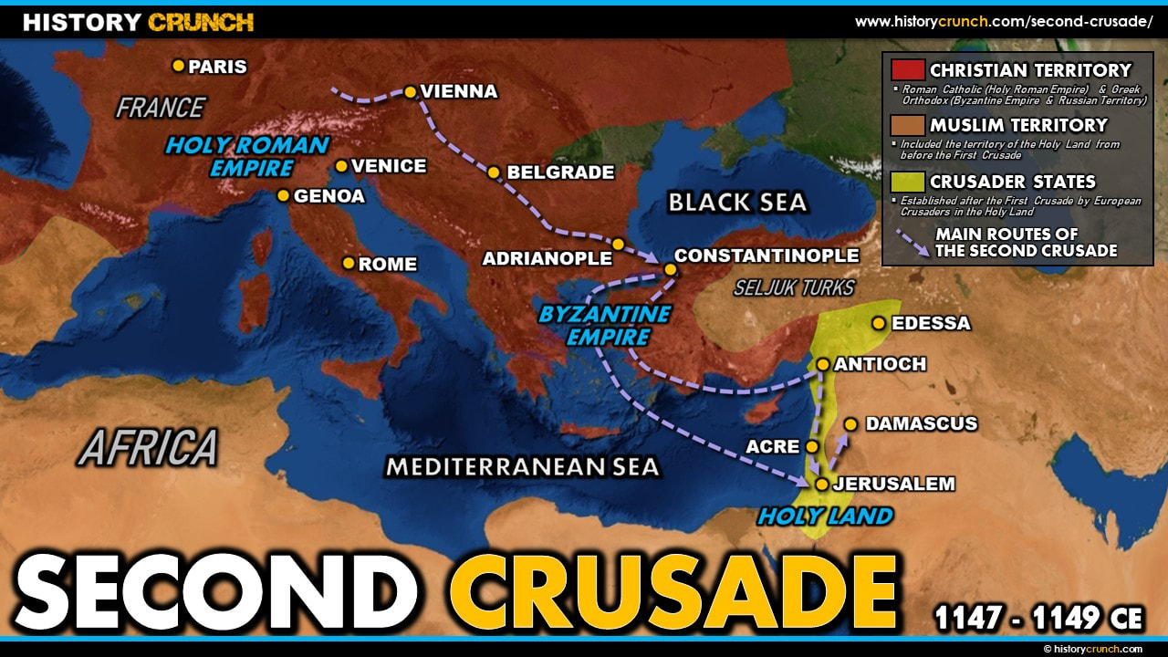

Slide 9
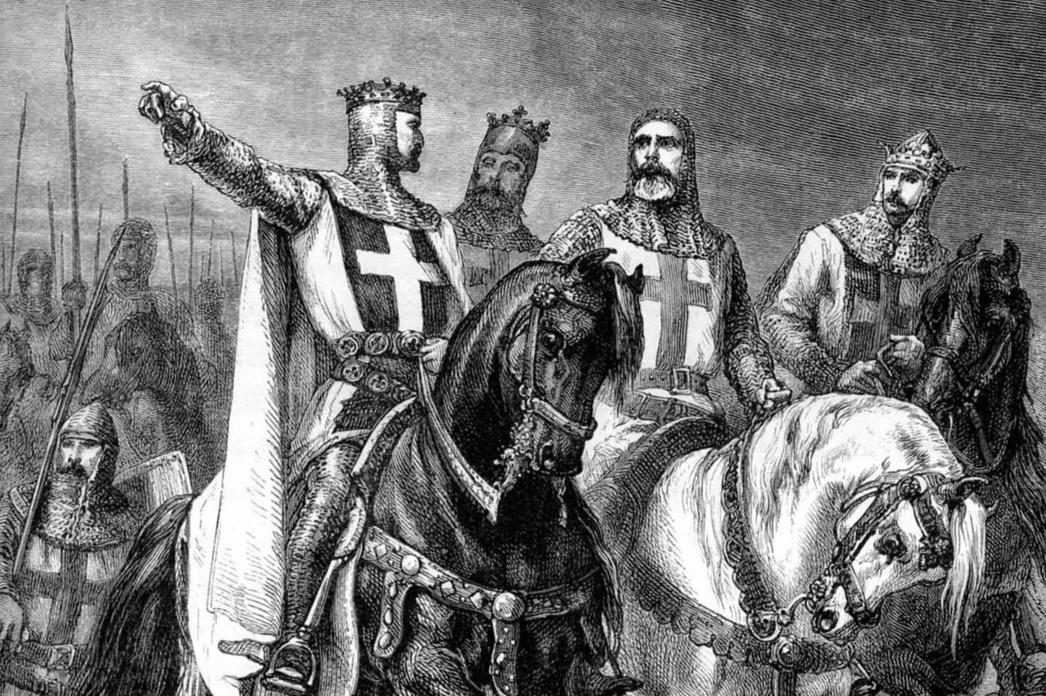
A harmadik ker. hadjárat (1189-92)
Előzmény: 1187-ben Szaladin egyiptomi szultán elfoglalta Szíriát és Jeruzsálemet
1189-ben útnak indul egy angol-francia-német sereg Jeruzsálem felszabadításáért
  vezetők: I. (Barbarossa) Frigyes, német-római császár (✝1190); II. Fülöp Ágost, francia király (1191-ben hazautazik) és I. (Oroszlánszívű) Richárd angol király
  a keresztesek elfoglalják Ciprust és Akkon várát
  az angol és az arab seregek
  nem tudnak döntő vereséget
  mérni egymásra ->
  Szaladin és Richárd
  egyezséget köt:
    Fegyverszünet 3 évre; Szaladin
    ígéretet tesz, hogy a keresztény
    zarándokok szabadon látogathatják
    a szent helyeket

Slide 10
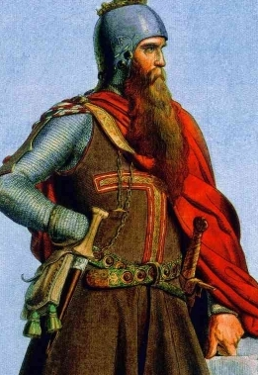
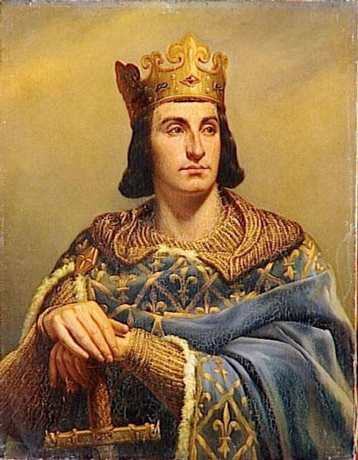
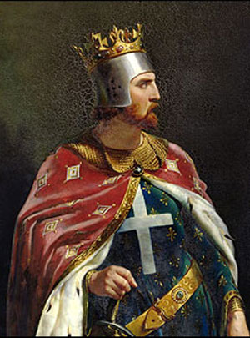
Barbarossa II. Fülöp Oroszlánszívű
Frigyes Ágost Richárd

Slide 11
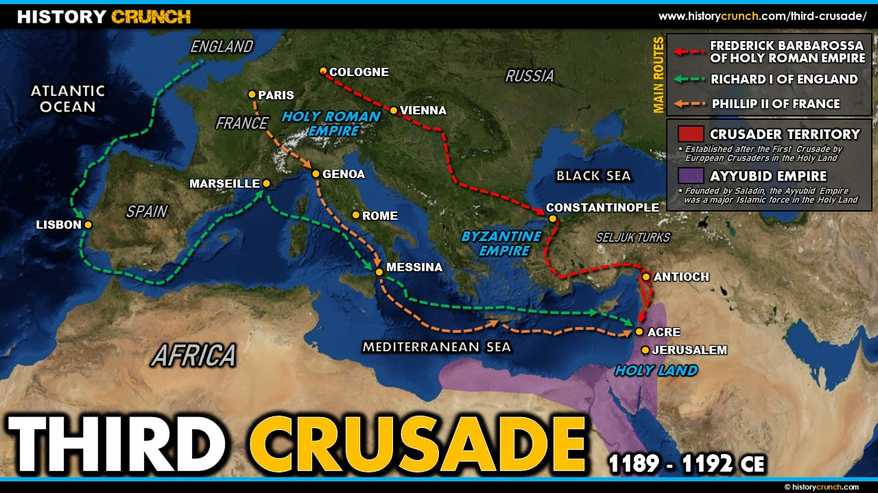

Slide 12

A negyedik ker. hadjárat (1202-04)
A negyedik ker. hadj. a Szaladin által megszerzett Jeruzsálem visszaszerzésére indult
  a terv szerint a főként franciákból álló sereg velencei hajókkal készült Egyiptomba, hogy onnan indítsák a szárazföldi hadjáratot
  a szállítási költségekért cserébe a velenceiek a magyar király birtokában lévő Zára elfoglalását (1202) kérték
  a keresztesek ezután a Jeruzsálem helyett Konstantinápolyt ostromolták és foglalták el (1203), ahol megalapították a Latin Császárságot (1204-1261)
  Bizánc utódjaként három
  állam: a Nikaiai Birodalom,
  a Trapezunti Császárság,
  Epiruszi Despotátus
  a nikaiaiak 1261-ben legyőzik
  a kereszteseket és
  visszafoglalják a balkáni
  területeket

Slide 13
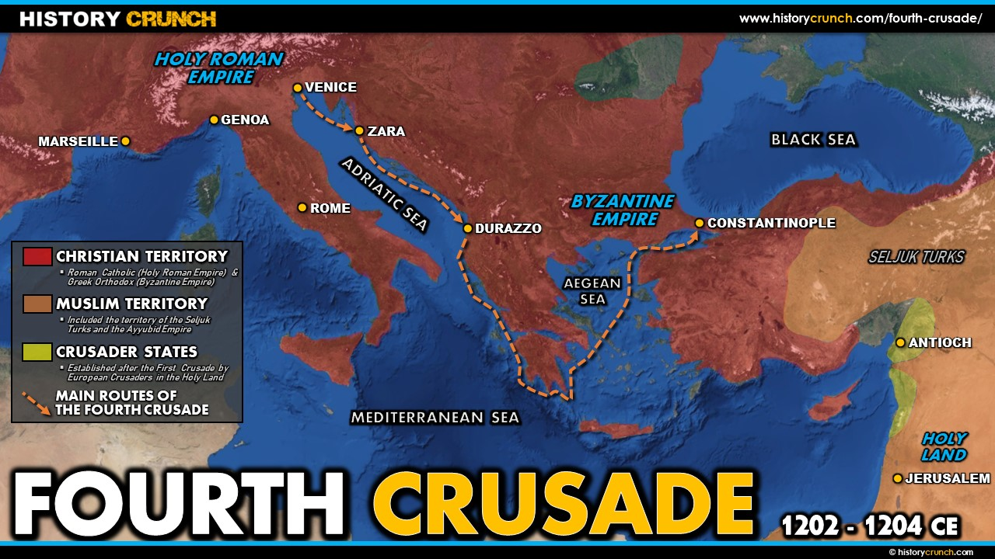

Slide 14


Slide 15
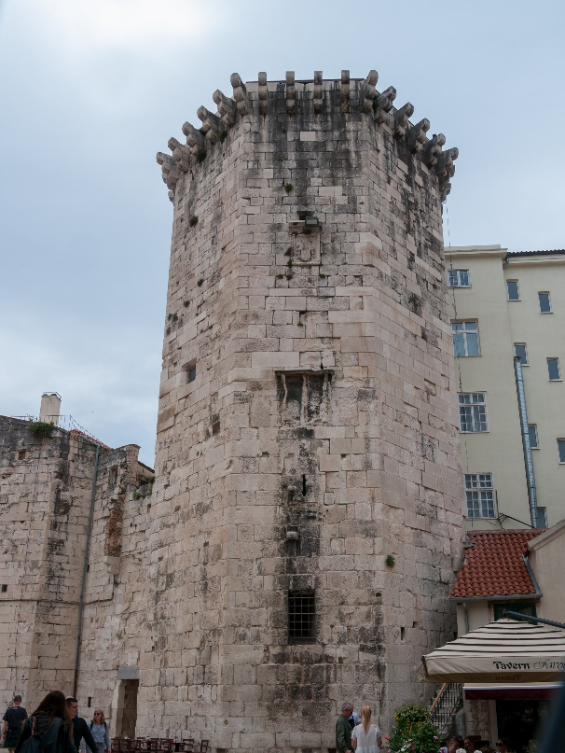
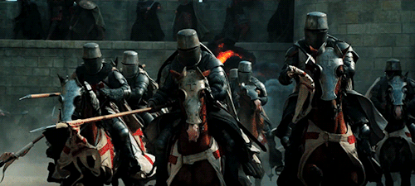
Az ötödik ker. hadjárat (1217-21)
II. András, magyar király 1217-ben indít keresztes hadjáratot a Szentföldre
Az adriai tengerparttól (Spalato, ma Split) kikötőjéből velencei bérelt gályákkal
Makó vitéz
Kisebb katonai sikerek, vár elfoglalása
Egyházi ereklyéket gyűjtött
A kis-ázsiai Nikkaiaból feleséget hoz fiának, Bélának

Slide 16
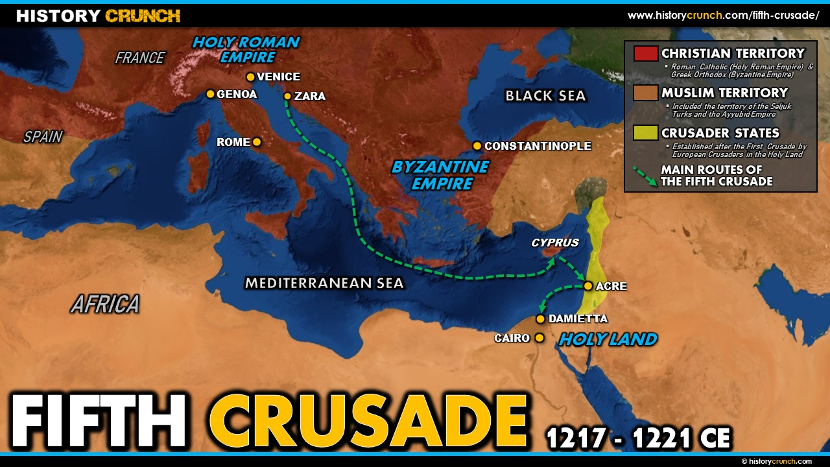

Slide 17
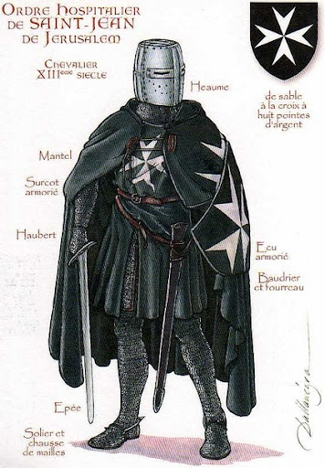
A lovagrendek
A lovagrendek nemesekből álló szerzetesi intézmények, melyek legfőbb feladata a kereszténység és a keresztények védelme
Johanniták (ispotályosok, később: máltai lovagrend)
  már az 1080-as években ispotályokat működtettek Jeruzsálemben
  az első ker. hadjárat során militáns renddé alakultak
  a ker. hadjáratok után Rodosz, majd Málta szigetére telepednek

Slide 18
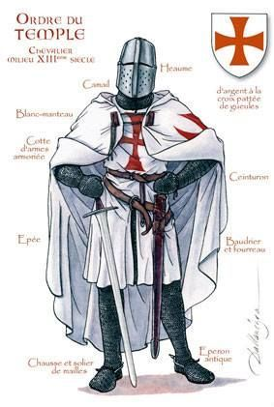
A lovagrendek
Templomosok
  1118-ban alakultak; életüket annak szentelték, hogy a szent helyeket (Salamon temploma) és a keresztény zarándokokat védjék
  1312-ig léteznek, a francia király számol le velük, mert nem akarja visszaadni a templomosoktól kölcsön kért pénzt…

Slide 19
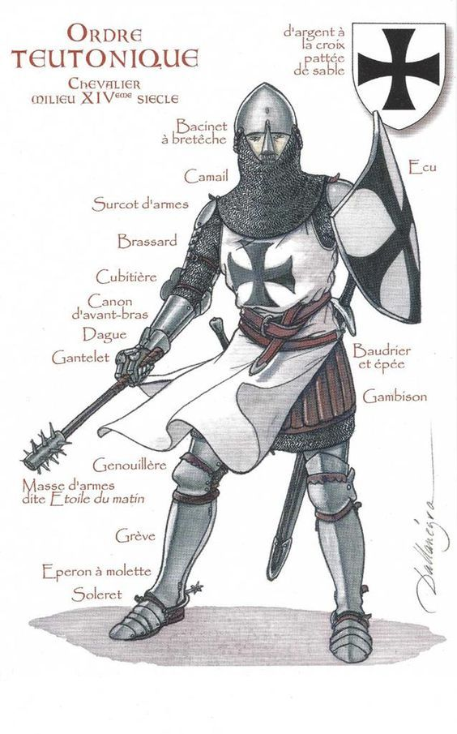
A lovagrendek
A Német Lovagrend (vagy Teuton Lovagrend)
  - 1190 körül alakulnak meg, fő feladatuk a zarándokok védelme, a keresztesek katonai támogatása

Slide 20



Johannita Lovagrend Német Lovagrend
Templomos Lovagrend

Slide 21
Köszönöm a figyelmet!

